Slide 1
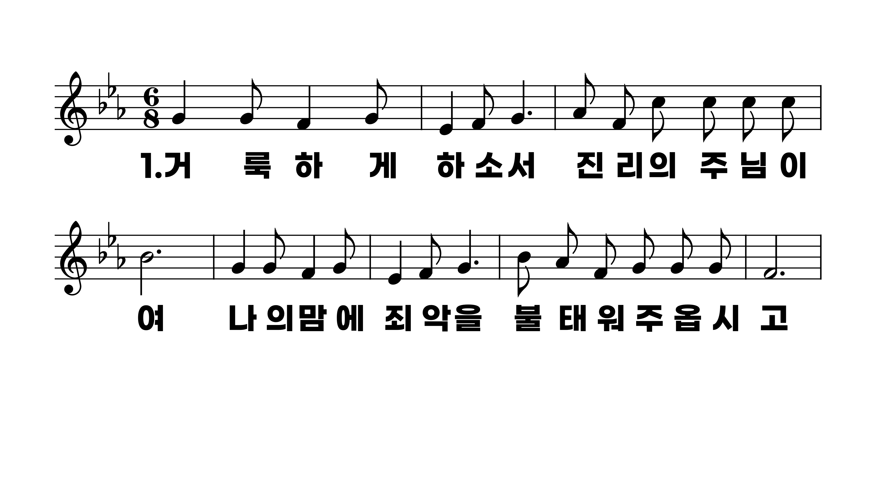
422장 거룩하게 하소서
1.거룩하게하
2.사랑하게하
3.기도하게하

Slide 2
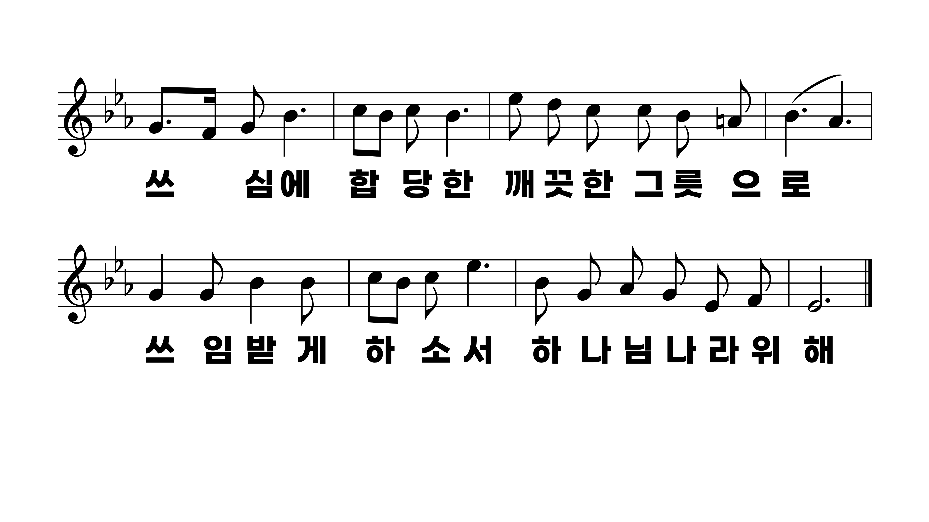
422장 거룩하게 하소서
1.거룩하게하
2.사랑하게하
3.기도하게하

Slide 3
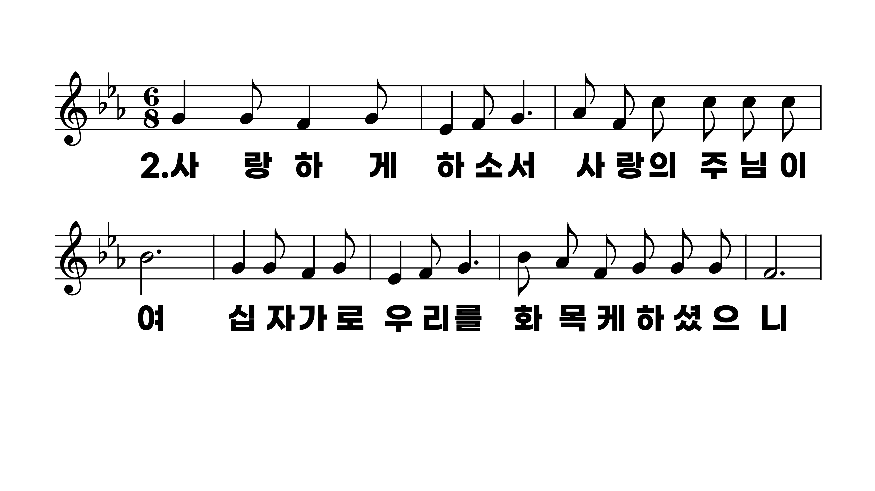
422장 거룩하게 하소서
1.거룩하게하
2.사랑하게하
3.기도하게하

Slide 4
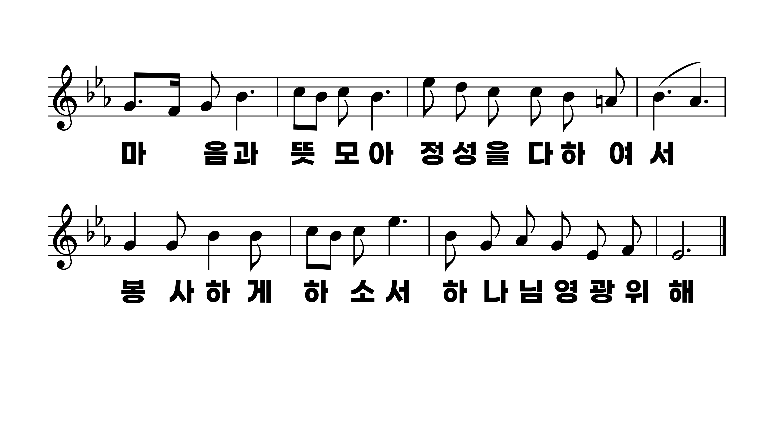
422장 거룩하게 하소서
1.거룩하게하
2.사랑하게하
3.기도하게하

Slide 5
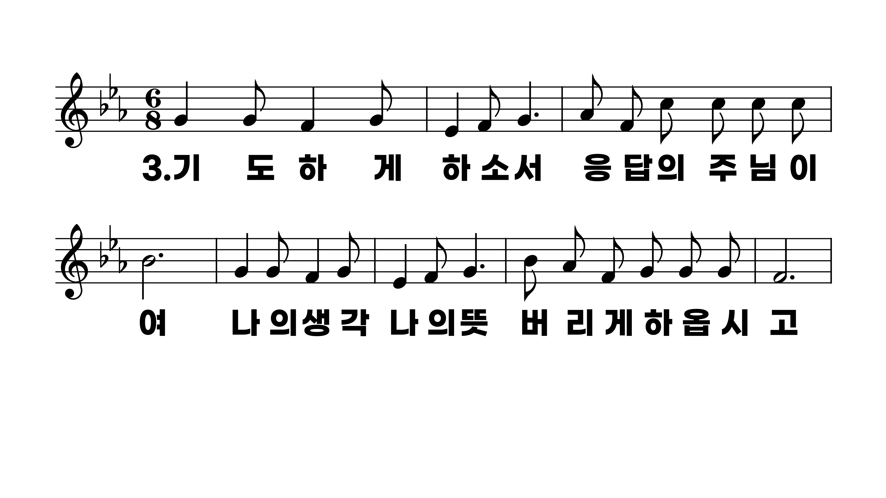
422장 거룩하게 하소서
1.거룩하게하
2.사랑하게하
3.기도하게하

Slide 6
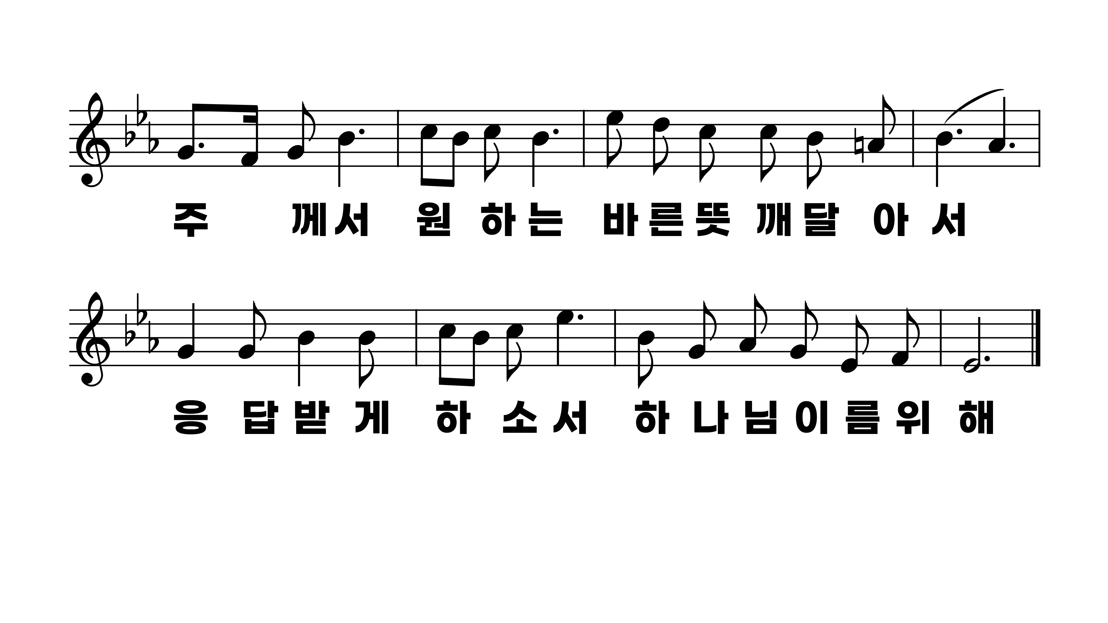
422장 거룩하게 하소서
1.거룩하게하
2.사랑하게하
3.기도하게하

